Slide 1
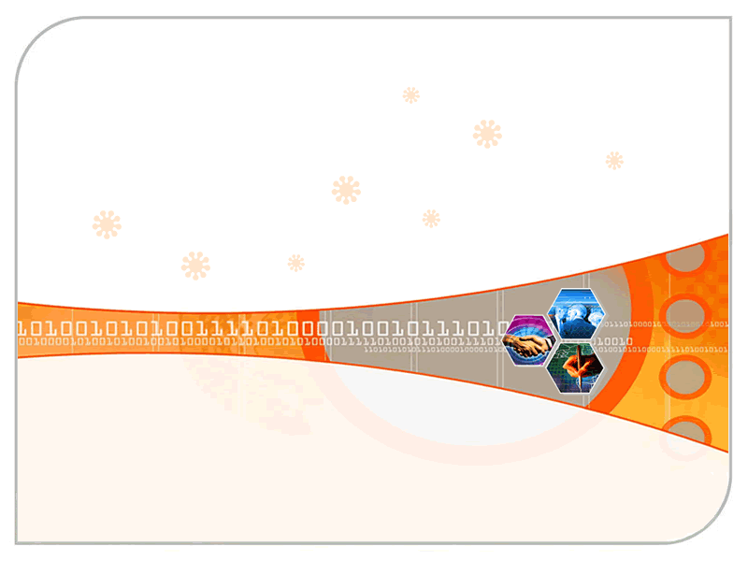
第十三章
数据的其它保护

Slide 2

前述章节讲解了通过将数据进行加密来保护数据的方法，此类方法可以得到良好的效果。但是，由于数据加密算法所需要占用的资源，不是任何情况下都需要用数据加密来保护数据，并且由于加密解密算法本身的复杂度，盲目将数据通过加密来进行保护，有可能会降低系统的运行速度。因此，不用加密方法来进行的数据保护，也具有较好的应用背景。并且由于应用的不同，某些项目中可能对数据加密具有另外的使用方式，如软件注册码的生成等。
本章针对几种不需要数据加密的场合进行讲解。本章内容涵盖密码保护、内存数据保护，注册表保护、数字水印和软件版权保护等方面的知识。
应该注意的是，本章内容是从另一个角度阐述数据加密之外的其他数据保护方法，其中也可能用到一些密码学的技术，只是不是纯粹将数据进行加密。

Slide 3
13.1 数据加密的限制

Slide 4
数据加密在数据保护中可以起到很重要的作用。但是，很多应用中，数据加密并不是保护数据的唯一方法，一般说来，数据加密的如下特点，可能会给数据保护带来副作用：
1：数据加密必须要将数据用加密算法进行处理，不管是对称密码体系还是非对称密码体系，算法复杂度都较高，如果数据量大，所花的时间较多，在有些需要迅速响应的实时系统中，不太适合。
2：除了单向加密方法之外，其它常见的加密算法都需要保存密钥，密钥的保存除了额外消耗空间之外，也增加了数据本身对外界的依赖性，如果密钥被破坏，数据将面临无法解密的可能。

Slide 5
另外，在实际项目开发中，由于一些原因，应用的场合所需要的数据保护不仅仅是简单的加密，如：
  希望内存数据不被存入硬盘之后被窃取；
  希望注册表能够应付敌方修改攻击；
  希望作品保证自己的版权；
  希望软件只能被授权的人使用；等等。
都不是简单通过加密解密能够实现的。

Slide 6
13.2 密码保护与验证

Slide 7
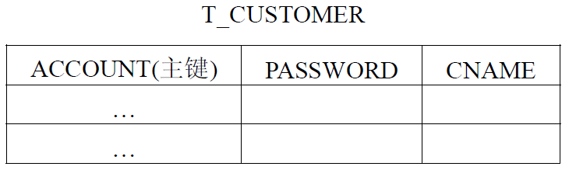
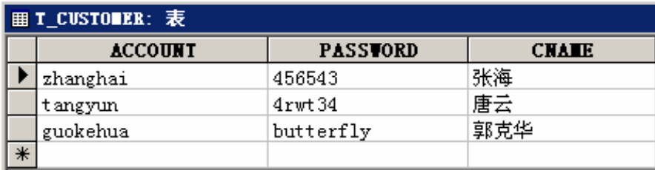
很多系统中都涉及到存储用户密码。怎样将密码储存到数据库中？如果以纯文本的方式存储，势必会遇到危险。如数据库中有一个表格，结构如下：
打开这个表格，看到如下结果：
密码能够被以明文形式看到，很明显，如果攻击者取得了管理员权限，或者攻击者本身就是管理员，就可以看到用户密码。因此，密码保护显得非常重要。

Slide 8
密码能够被以明文形式看到，很明显，如果攻击者取得了管理员权限，或者攻击者本身就是管理员，就可以看到用户密码。因此，密码保护显得非常重要。
密码保护的目标是：让密码以他人看不懂的形式存入数据库。一般的方法是为密码生成一个唯一对应的摘要，也可以理解为密文，存入数据库；用户登录验证时，再根据密码生成摘要，和数据库中的摘要比对验证。很显然，上一章中的“单向加密算法”就可以完成这个功能。
提示：
本节内容实际上是单向加密的一种应用，但是由于其在密码保护方面应用较广，特别归纳为“数据的其他保护”范畴。

Slide 9
如前所述，单向加密算法的特点是：
  同样的明文生成的密文(摘要)相同；
  无法由摘要推测明文。
  单向加密算法有MD5、SHA等。
本节利用Java语言，配合MD5完成这个功能。首先建立一个数据库，在数据库中建立T_CUSTOMER表格，然后配置数据库连接，本章使用Microsoft SQLServer，ODBC桥接，数据源名称为CustomerDs。该项工作中，数据库建立和ODBC连接建立，大家可以参考相应文档。

Slide 10
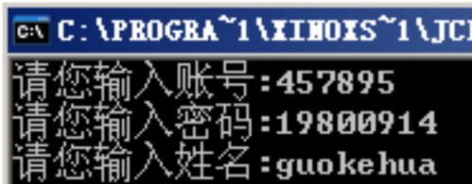
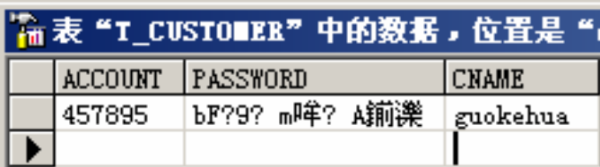
首先是由密码明文生成MD5消息摘要的代码，详细代码见MD5.java 。
用一个Java程序来模拟注册界面，详细代码见Register.java。
运行该程序，输入账号、密码和姓名：
回车，得到结果，在数据库中可以看到，密码完全以密文显示。

Slide 11
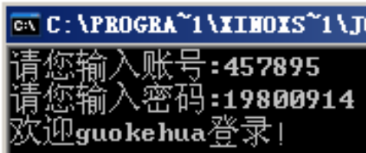
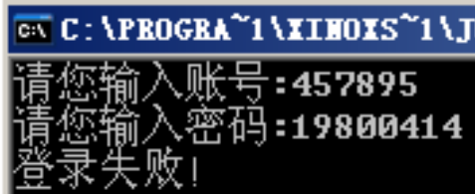
用一个Java程序来模拟登录界面，详细代码见Login.java 。
输入正确的值，显示如下：
输入错误的值，显示如下：
显然，数据库管理员无法得知密码原文。当用户忘记密码时，可以向管理员申请修改密码，但是无法让管理员告知其密码。

Slide 12
13.3 内存数据的保护

Slide 13
通常，在编程的过程中，比较受到重视的是硬盘上数据安全的问题，因为硬盘上的数据一般以文件的形式存在，受到攻击的可能性比较大；但是，内存里面的数据安全同样不可忽视，特别是需要重视保护内存中的敏感数据，如密码和密钥。
从安全学的一般意义上来讲，针对敏感数据的安全性主要体现在两个方面：
  避免敏感数据的泄露；
  防止敏感数据被破坏。
为了保证内存中数据的安全，我们一般采用的策略是：使敏感数据在内存中保留的时间尽可能地短，并应尝试确保该数据从不写入硬盘。
该策略描述起来很简单，但是实现起来具有一定技巧。本节从几个方面阐述内存数据保护的方法。

Slide 14
13.3.1 避免将数据写入硬盘文件
很多情况下，内存数据有可能和硬盘数据进行交换。如果内存数据写出到硬盘，安全威胁将大大加强。因为攻击硬盘文件有很多方法，其攻击的难度比攻击内存数据本身小得多。
内存的数据和硬盘数据在什么情况下会进行交换呢？通常情况下，由于内存容量(一般若干G)无法和硬盘(一般数十G)相提并论，理论上说，硬盘中的所有内容都可以放到内存中运行。当有限的内存要运行大量的程序时，为了保证空间足够，就将内存中一些暂时不用的数据放到硬盘中，换句话说，就是将一部分硬盘当内存用；当存放在硬盘中的那部分数据需要使用时，又从硬盘中调出，放入内存。一般情况下，这片当成内存使用的硬盘空间叫做虚拟内存。

Slide 15
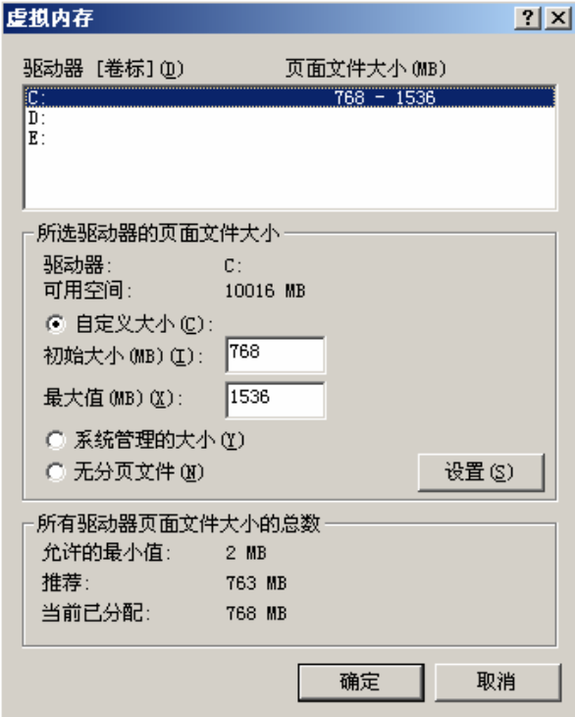
很多操作系统中，存在着内存数据与硬盘交换的文件(或者交换分区)，该文件大小可以进行设置，但是该文件不能删除，这种文件叫做“虚拟内存文件”，其作用就是拿一部分的硬盘空间来当作内存使用，先把内存中一些闲置太久的数据存到硬盘上，腾出内存空间给其他程序使用，原先数据需要用的时候再从“虚拟内存文件”内调出。
以Windows操作系统为例，在Windows中，可以在“我的电脑”——“属性”——“高级”——性能“设置”——“性能选项”——“高级”——中进行设置，如图所示：

Slide 16
系统运行的过程中，在系统盘根目录 (如C:\)下出现一个文件，大小经常发生变动，这就是Windows的“虚拟内存文件”，通常为名为pagefile.sys。如果对“虚拟内存文件”设置得当，对机器的性能会有一定程度的提高。
此外，如hiberfil.sys也是此种性质的文件，它是系统休眠文件，在机器休眠时，数据保存进该文件，它可以通过一定手段删除，但是也是保证系统运行性能的一种有效措施。
这里就存在一个问题，如果非常敏感的信息，由于没有及时在内存中清除，在换页时被写入页面文件，就有可能被敌方获取。
这里以字符串为例，来讲解该问题。很多语言中的字符串都有一个池机制，用如下方法来生成一个字符串对象：
相当于在字符串池里面寻找是否有相同内容的字符串，如果没有，就生成新对象放入池，否则就使用池内已经存在的字符串。采用这种方法，是为了提高字符串的处理速度，节省内存空间。
String str = "China";

Slide 17
不过，这隐含着一个问题，因为程序员事先无法预知一个字符串将要使用多久，或者说无法准确控制一个字符串的生命周期，有可能在某个时刻，这个字符串被保存到硬盘中去(如发生操作系统换页时被保存到pagefile.sys中，或者操作系统休眠时保存到hiberfil.sys中)；特别是当这个字符串中保存着一些敏感数据，如密码时，就有可能被攻击者获得。还有一种情况，有时候程序员以为这个字符串已经被使用完毕，但是由于程序员过分依赖垃圾收集机制，结果导致字符串在内存里面多逗留了一段时间，也有可能进入硬盘空间。
要解决以上问题，可以采用如下方法：
  1：如果可能的话，及时进行强制性的垃圾收集；关于垃圾收集的方法，在前面的章节有所讲解；

Slide 18
  2：如果数据量不大，将敏感数据进行加密。
  如果不得不在内存中长时间使用秘密数据，那就可以将数据加密。当然，这个内容不属于“数据的其他保护方式”所讨论的范围；不过，如前所述，如果采用这种方法，必须面临两个问题：
    加密解密算法的使用要消耗一定时间；
    必须用有效的方法管理密钥。
  3：可以对内存进行锁定，使得某些块不被交换入文件系统。由于操作系统可以决定获取内存中运行的部分程序，并将它们保存到磁盘，所以在某些语言中，能够通过“锁定”数据以免交换调出。
  以C语言为例，可以通过如下函数进行锁定：
  mlock() 调用锁定方法。其中，numbytes是锁定的字节数，这样，该内存范围中的所有字节都将在RAM 中锁定，不会因为交换被保存到文件，直到进程通过使用munlock() 来解锁为止。
void *mem = malloc(numbytes);
//……
//锁定
mlock(mem, numbytes);

Slide 19
提示
以上锁定，是以页面为单位执行的，一旦某页上有内容被锁定，那么整个页面都被锁定，直到进程通过使用munlock() 来解锁该页面中的某些内容为止。所以，过多的锁定会让系统带来性能降低，特别是如果锁定大量数据时，很容易锁定大量的页，实际上锁定的内容远远多于这些数据；另一个方面，解锁时也有一些问题，如果进程锁定的多个资源(如缓冲区)碰巧在同一个页面上，解锁时，解锁任一个资源都会导致整个页面解锁，也就是多个资源都解锁了。
因此，对于某些敏感数据，在分配内存时，尽量分配到同一个页中，这样，锁定时就直接锁定这一页，解锁时也可以直接解锁这一页。

Slide 20
解锁函数和锁定函数的调用方式基本一致：
不过，一般情况下，正在使用的语言是不支持页面锁定的，以上操作需要程序在管理权限下运行；如果不用锁定的办法，那么，最好的办法是使用尽可能小的内存块，并尽快地使用和擦除它。这将在下一节进行讲解。
munlock(mem, numbytes);

Slide 21
13.3.2 从内存擦除数据
要擦除内存中的数据，可以将数据内存单元用新的值覆盖。
以C语言为例，以下代码实现了这个功能：
不过，在其它语言中，擦除敏感数据可能比较困难。
/* 用'\0'来覆盖str */
void erase_string(char *str)
{
while(*s)
{
*s++ = '\0';
}
}

Slide 22
13.4 注册表安全

Slide 23
13.4.1 注册表简介
注册表是Windows中的一个重要功能。注册表在底层，是一个庞大的数据库，也可以理解为一个文件，在这里面存储了一些重要内容，包括：
  计算机软硬件的各种配置数据；
  用户安装在计算机上的软件和程序的相关信息；等等。
用户可以通过注册表，做一些和系统配置有关系的配置，如：
  调整软件的运行性能；
  检测和恢复系统错误；
  定制系统风格；等等。

Slide 24
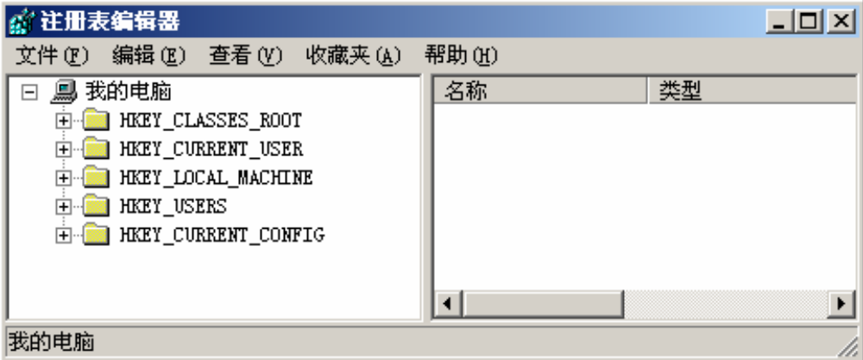
注册表可以浏览，也可以被修改，一般在注册表编辑器中进行。以Win2000/XP为例，在“开始”——“运行”中输入“regedit”命令，就可以打开注册表编辑器。如图所示：

Slide 25
注册表由以下几部分组成：
  键(项)：相当于分支中的一个文件夹；
  子键(子项)：子键是文件夹中的子文件夹，子键同样是一个键；
  值项：值项是一个键的当前定义，由名称、数据类型以及分配的值组成。对于同一个键，我们可以给它设置一个值或者多个值，不过，此时要给每个值取不同的名称；如果某个键的一个值的名称为空，则空名称下的值为该键的默认值。
在上图的注册表编辑器界面中，各主键的简单介绍如下：
  HKEY_CLASSES_ROOT：是系统中控制所有数据文件的键。
  HKEY_CURRENT_USER：当前用户的一些信息；
  HKEY_LOCAL_MACHINE：包含了一些对系统和软件进行控制的键；
  HKEY_USERS：包含了用户的信息；
  HKEY_CURRENT_CONFIG：包括了系统中现有的所有配置文件的细节。

Slide 26
13.4.2 注册表安全
由于注册表中存储了一些系统配置，如果注册表受到严重的损害，硬件和软件的运行可能会受到很大的限制；如出现应用程序运行不稳定，或者不能正常的运行，严重时甚至出现系统不能启动的情况。

Slide 27
可以通过如下方法进行注册表的保护：
1：设置对注册表键的访问控制权限，特别设置对Regedit.exe的运行限制，未授权的用户，根本无法访问注册表。
该措施包括以下几个方面：
  对于本地用户，设置注册表的用户权限；
  有些系统中，注册表还可以远程访问，因此，对远程访问的用户也要严格控制权限；
  个人系统中可禁用注册表的远程访问。

Slide 28
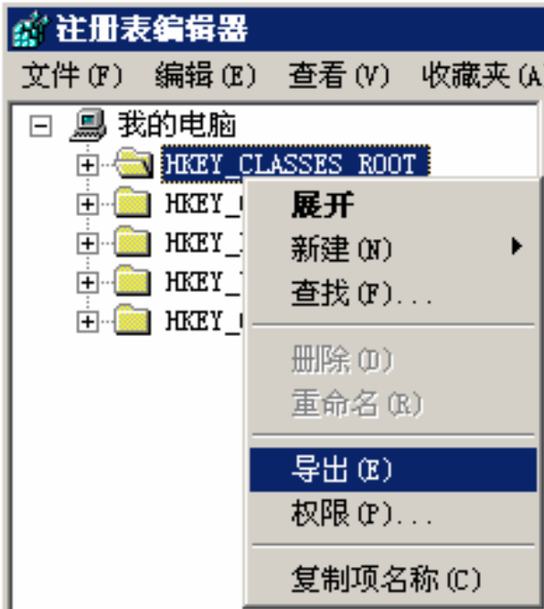
2：对用户对注册表的操作进行审核和监视，发现有恶意用户恶意修改注册表，马上将其设置为黑名单，禁止其下一次访问；
3：养成备份注册表的习惯，可在注册表编辑器中，将注册表导出为文本文件，必要时，可以通过导入来进行恢复。当然，也可以将注册表中的某些关键的键进行备份，必要的时候导入。

Slide 29
13.5 数字水印

Slide 30
13.5.1 数字水印简介
随着计算机网络技术和多媒体技术的迅速发展，大量的多媒体数据在进行数字化之后在网上传输，某些多媒体作品的生成凝聚了作者的很多心血，然而，网络上的数据容易拷贝，容易传播，这也使盗版者能以低廉的成本盗版未经授权的数字产品内容。因此，出于对利益保护的考虑，数字产品的版权所有者迫切需要有效进行知识产权的保护。但是，网络上的数据是数字的，和传统的数字产品格式不同，怎样对数字产品进行版权保护呢？
对于该类问题，一般解决的方法是数字水印。
以一幅图像作品为例，数字水印是永久镶嵌在这幅图像作品(宿主数据)中，具有可鉴别性的数字信号或模式，而且并不影响这幅图像作品(宿主数据)的可用性。简单来讲，我们可以将图片的防伪信息嵌入到图片中去，但是不影响图片本身的视觉效果。不过，现在，数字水印不仅仅应用于图像，也应用于音频的版权保护。

Slide 31
作为数字水印技术基本上应当满足下面几个方面的要求：
1：安全性：安全性主要体现在难以篡改或伪造和较低的误检测率；
2：隐蔽性：数字水印嵌入到宿主数据中，但是应该是不可知觉的，如，数字水印嵌入到图像中，不应影响图像的外观视觉，嵌入到音频中，不应该影响听觉效果；总之，不应影响宿主数据的正常使用；
3：表达能力：水印信息必须足以表示多媒体内容的创建者或所有者的标志信息，这样有利于保护数字产品产权合法拥有者的利益。

Slide 32
随着数字水印技术的发展，数字水印的应用领域也得到了扩展，如：
  数字作品的知识产权保护。可以将数字水印嵌入到作品中去，作为版权标识，该标识不损害原作品，又无法被攻击者伪造；如IBM在其“数字图书馆”软件中提供的数字水印功能，Adobe公司在Photoshop软件中集成了的数字水印插件等；
  票据防伪。由于复印技术的发展，使得货币、支票等票据的伪造变得更加容易，但是可以在单独的票据中加入数字水印，通过专业手段，即可快速辨识真伪；等等。

Slide 33
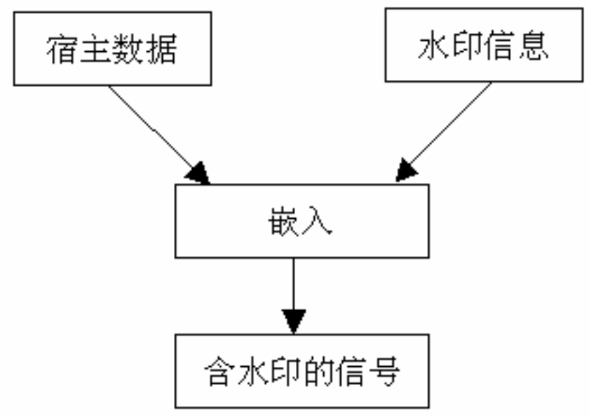
13.5.2 数字水印的实现
就目前公认的技术而言，数字水印的实现主要通过一定的算法将一些标志性信息直接嵌到多媒体内容。嵌入水印的过程如下图所示：

Slide 34
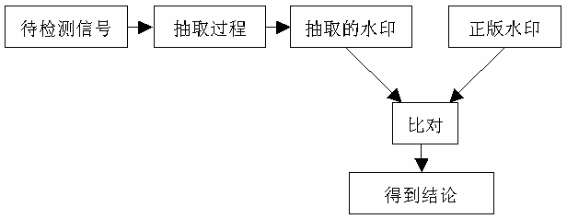
水印的检测、抽取和判断过程如图所示：

Slide 35
数字水印的实现技术，可以分为时域数字水印和频域数字水印两大类。
较早的数字水印算法本质上都是在时域上进行操作，如：充分利用某些像素的灰度信息存储空间、或者充分利用某些像素的彩色信息存储空间，将数字水印直接加载在数据上。时域数字水印具有算法简单、速度快、容易实现的优点。
频域数字水印是通过改变频域内一些系数的值，采用频域内变换的技术来实现数字水印。在频域数字水印中用到的技术一般是变换，如离散余弦变换、小波变换等。频域数字水印的优点主要在于嵌入的质量比较好，水印信号能量可以分布到所有的数据上，编码比较方便等。
不过，数字水印是一个活跃的话题，也正处于活跃的研究阶段，在一些著名的学术期刊、杂志或者技术文献上经常可以看到水印方面的报道，有兴趣的读者可以参阅相关文献或者期刊。

Slide 36
13.6 软件版权保护

Slide 37
某些软件的作者，为了保证自己的软件的版权，或者仅仅给收费者使用，通常给会给软件设置一个注册码(序列号)，只有输入注册码的用户才能使用里面的全部功能。即：让用户用注册码的方式来激活软件。这属于软件版权保护。
序列号加密的工作原理如下：当用户从网络上下载某个共享软件后，一般都有使用时间上的限制，当过了共享软件的试用期后，必须到这个软件的公司去注册后方能继续使用。注册过程一般是用户把自己的私人信息（一般主要指名字）连同信用卡号码告诉给软件公司，软件公司会根据用户的信息计算出一个序列号，在用户得到这个序列号后，按照注册需要的步骤在软件中输入注册信息和序列号，其注册信息的合法性由软件验证通过后，软件就会取消掉本身的各种限制。

Slide 38
如果要保证某个软件只能在某台机器上运行，编写注册码的方法很多，如果采用非对称加密体系，一般流程如下：
1：软件作者事先生成一对公钥私钥，将公钥嵌入到软件中。在软件中携带一个插件，可以得到一个可以唯一确定客户机器的数据，如取网卡的MAC地址、CPU编号、硬盘序列号等。这里相当于将软件和特定硬件绑定，如果硬件更换，软件将不能注册。该数据称为注册用户名。
2：客户通过电子邮件等手段把注册用户名发给软件作者，软件作者用私钥给注册用户名加密，结果作为序列号发回给用户。
3：客户拿到序列号之后，在注册界面上输入，点注册按钮将序列号用软件中自带的公钥解密，和注册用户名比对验证，得出结果。

Slide 39
还有一种基于网络的验证方法，流程如下：
1：软件作者在软件中携带一个插件，可以得到一个可以唯一确定客户机器的注册用户名。
2：客户通过电子邮件等手段把注册用户名发给软件作者，软件作者用某种不公开的算法将注册用户名生成一个序列号，发回给客户。
3：客户拿到序列号之后，在注册界面上输入，点注册按钮，此时程序连接到一个远程网站，该网站将注册用户名重新用算法生成序列号，和输入的序列号比对，得出结果。
当然，网上也有很多软件注册用户名是由用户自己定义的，这有一个缺陷：当用户将自己的用户名和序列号公之于众，这个软件就相当于可以被很多人使用。

Slide 40
小结
本章对数据的其它保护方式进行了详解，主要集中于密码保护、内存数据保护，注册表保护、数字水印和软件版权保护等几个方面的问题。值得一提的是，数据的保护方式由于应用场合的不同，还有很多其它方法，读者可以根据实际情况采取不同的方法。

Slide 41
练习
1：序列号对软件版权保护很有作用。
  (1) 编写一个Java程序，用13-6节中的方法给其添加序列号功能。
  (2) 怎样破解序列号？
2：基于13-1节的例子进行修改：如果用户正确输入账号和姓名，就可以改自己的密码；
3：查阅相关文献，寻找一种简单的数字水印生成方法，并实现。
4：怎样限制内存数据在硬盘上的交换？
5：怎样保护注册表？

